Slide 1
机器学习
Part 01
--韩博文 18501279410

Slide 2
课程目标
1
2
机器学习的简介
ITEMS
学习目的和要求
ITEMS
3
4
ITEMS
传统的机器学习
ITEMS
深度学习和神经网络
5
ITEMS
开源API

Slide 3
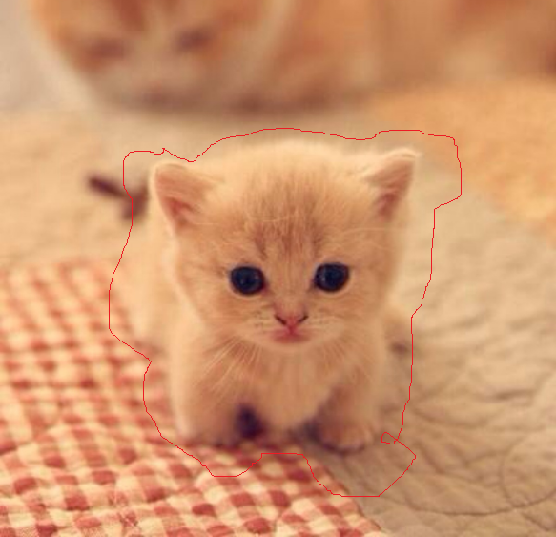
机器学习

Slide 4


机器学习

Slide 5
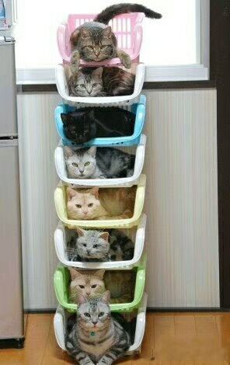
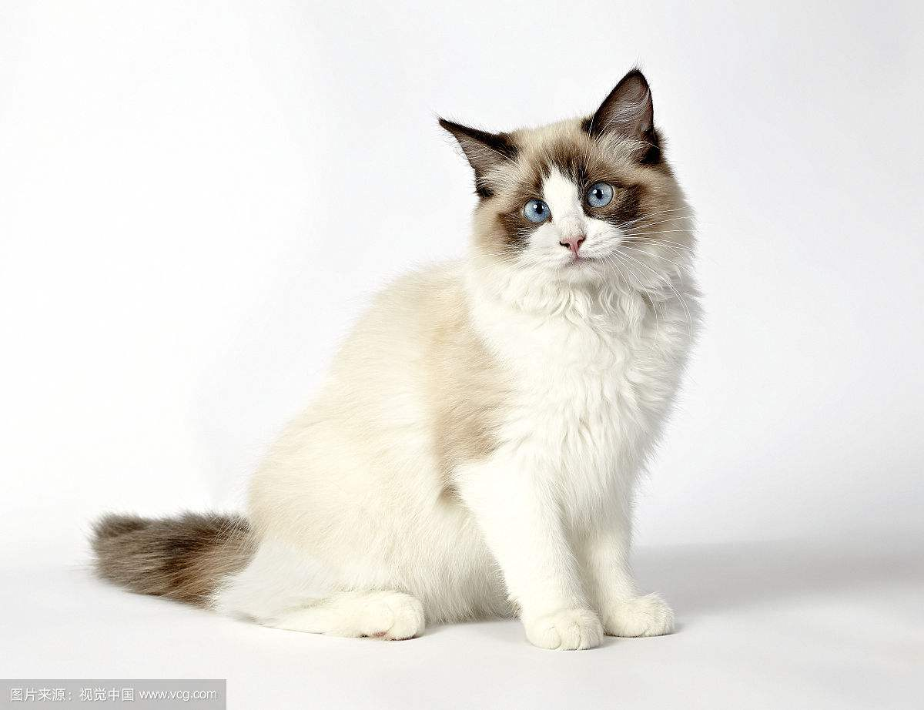
机器学习
1.有两个尖尖的耳朵
2.有四条腿
3.有个小鼻子
4.有两个小眼睛
5.有个尾巴
6.会喵喵的叫
7.看起来很萌很可爱
8......

Slide 6
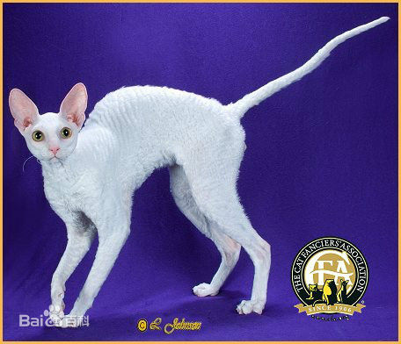
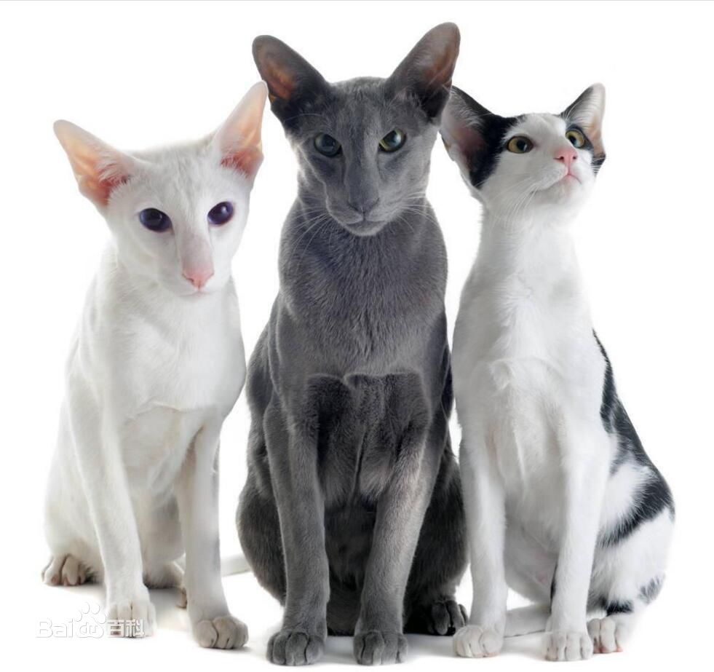
机器学习
1.有两个尖尖的耳朵
2.有四条腿
3.有个小鼻子
4.有两个小眼睛
5.有个尾巴
6.会喵喵的叫
7......

Slide 7
机器学习
学习的过程：
规则的修正
数据的积累
创建规则
得出对应答案（提升了相应能力）
新数据
大脑进行转化

Slide 8
机器学习
写一段程序去识别图中已经被圈中的猫
if 毛是橘黄色的:
if 有两个眼睛:
if 有个小鼻子：
if 有个小尾巴:
print('这是一只猫')

Slide 9
机器学习

Slide 10
机器学习
为什么要有机器学习？
因为机器学习可以解决人类不能直接用编程来应对的复杂难题。

Slide 11
机器学习
机器学习的过程：
规则的修正
数据集
数据的积累
创建规则
得出对应答案（提升了相应能力）
新数据
算法：有规范的输入，在一定时间内，一定可以获得想要的输出
算法进行转化

Slide 12
机器学习
1.有两个尖尖的耳朵
2.有四条腿
3.有个小鼻子
4.有两个小眼睛
5.有个尾巴
6.会喵喵的叫
7.看起来很萌很可爱
8......

Slide 13
机器学习
1.有两个尖尖的耳朵
2.有四条腿
3.有个小鼻子
4.有两个小眼睛
5.有个尾巴
6.会喵喵的叫
7......

Slide 14
机器学习是什么？
电脑根据已有数据集通过 ，并根据规则推导新数据应有的结果的过程，就是机器学习。
算法创建规则

Slide 15
机器学习的主要用途
1.无人驾驶汽车
2.推荐系统
3.语音聊天机器人
4.智能家居
5.视频分类

Slide 16
课程目标
1
2
机器学习的简介
ITEMS
学习目的和要求
ITEMS
3
4
ITEMS
传统的机器学习
ITEMS
深度学习和神经网络
5
ITEMS
开源API

Slide 17
两个目的三个要求
目的：
要求
1.掌握传统机器学习常用算法的基本思想
2.掌握深度学习在实战中的开发流程
1.回顾基本数学概念
2.熟练掌握课堂练习代码
3.认真独立做完结课项目

Slide 18
课程目标
1
2
机器学习的简介
ITEMS
学习目的和要求
ITEMS
3
4
ITEMS
传统的机器学习
ITEMS
深度学习和神经网络
5
ITEMS
开源API

Slide 19
机器学习的术语
样本集：训练数据+测试数据
训练样本=特征（feature）+目标变量（label）
特征通常是训练样本集的列，它们是独立测量得到的
目标变量：目标变量是机器学习算法的测试结果

Slide 20
机器学习
主要分类：
监督学习：
必须给定确定目标变量的值，以便机器学习算法可以发现特征和目标变量之间的关系
非监督学习
数据没有类别信息，也不会给定目标值

Slide 21
传统机器学习
主要用途：
分类：
目标结果的值不连续
回归
目标结果的值是连续的
在分类算法中目标变量的类型通常是标称型（真与假），而在回归算法中通常是连续性（1~100）

Slide 22
课程目标
1
2
机器学习的简介
ITEMS
学习目的和要求
ITEMS
3
4
ITEMS
传统的机器学习
ITEMS
深度学习和神经网络
5
ITEMS
开源API

Slide 23
监督学习常见的算法
K-近邻算法
Logistic回归算法
朴素贝叶斯算法
决策树算法
SVM支持向量机
随机森林算法
AdaBoost算法

Slide 24
K-近邻算法（KNN算法）
KNN 工作原理
1. 假设有一个带有标签的样本数据集（训练样本集），其中包含每条数据与所属分类的对应关系。
2. 输入没有标签的新数据后，将新数据的每个特征与样本集中数据对应的特征进行比较。
1. 计算新数据与样本数据集中每条数据的距离。
2. 对求得的所有距离进行排序（从小到大，越小表示越相似）。
3. 取前 k （k 一般小于等于 20 ）个样本数据对应的分类标签。
3. 求 k 个数据中出现次数最多的分类标签作为新数据的分类

Slide 25
KNN算法的实现流程
Knn算法实现流程
1.加载数据，并构建对应矩阵
2.归一化数据，消除特征影响差距
3.计算样本距离，预测样本分类
4.用测试数据测试算法准确性

Slide 26
KNN算法的特点
KNN算法特点
优点：精度高、对异常值不敏感、无数据输入假定
缺点：计算复杂度高、空间复杂度高
适用数据范围：数值型和标称型

Slide 27
监督学习常见的算法
K-近邻算法
Logistic回归算法
朴素贝叶斯算法
决策树算法
SVM支持向量机
随机森林算法
AdaBoost算法

Slide 28
Logistic回归算法
Logistic回归算法工作原理
在每个特征上都乘以一个回归系数，然后把所有结果值相加，将这个总
和代入 Sigmoid 函数中，进而得到一个范围在 0~1 之间的数值。任何
大于 0.5 的数据被分入 1 类，小于 0.5 即被归入 0 类。所以，
Logistic 回归也可以被看成是一种概率估计

Slide 29
Logistic回归算法的实现流程
Logistic回归算法实现流程
1.加载数据，并将数据类型转化为数值型
2.将每个回归系数初始化为 1
3.计算整个数据集的梯度
4.使用步长 x 梯度更新回归系数的向量
5.3-4步重复R次
6.函数收敛之后返回回归系数
7.对测试数据基于训练完成的回归系数进行简单的回归计算，判定它们所属类别

Slide 30
Logistic回归算法的特点
Logistic回归算法特点
优点：计算代价不高，易于理解和实现。
缺点：容易欠拟合，分类精度可能不高
适用数据范围：数值型和标称型

Slide 31
监督学习常见的算法
K-近邻算法
Logistic回归算法
朴素贝叶斯算法
决策树算法
SVM支持向量机
随机森林算法
AdaBoost算法

Slide 32
朴素贝叶斯算法
朴素贝叶斯算法工作原理
对于给出的待分类项，求解在此项出现的条件下各个类别出现的概率，哪个最大，就认为此待分类项属于哪个类别

Slide 33
朴素贝叶斯算法的实现流程
朴素贝叶斯算法实现流程
1. 确定特征属性，获取训练样本
2. 对每个类别分别计算概率P（y）
3. 对每个特征属性计算所有划分的条件概率
4. 对于每个类别计算概率p（x|y）p(y)
5. 以上个步骤中计算出的最大值作为x的类别

Slide 34
朴素贝叶斯算法的特点
朴素贝叶斯算法特点
1.优点：在数据较少的情况下仍然有效，可以处理多类别问题
2.缺点：对于输入数据的准备方式较为敏感。
3.适用数据范围：标称型

Slide 35
监督学习常见的算法
K-近邻算法
Logistic回归算法
朴素贝叶斯算法
决策树算法
SVM支持向量机
随机森林算法
AdaBoost算法

Slide 36
决策树算法
决策树算法工作原理
决策树是通过一系列规则对数据进行分类的过程。它提供一种在什么条
件下会得到什么值的类似规则的方法。决策树分为分类树和回归树两种，
分类树对离散变量做决策树，回归树对连续变量做决策树。

Slide 37
决策树算法的实现流程
决策树算法实现流程
1. 加载数据集并构建对应矩阵
2. 熵的计算
3. 根据最佳分割feature进行数据分割
4. 根据最大信息增益选择最佳分割feature
5. 递归构建决策树
6. 样本分类

Slide 38
决策树算法的特点
决策树算法特点
1. 优点：计算复杂度不高，输出结果易于理解，对中间值缺失不敏感，可以处理不相关的特征数据
2. 缺点：可能会产生过度匹配的问题
3. 适用数据范围：数值型和标称型

Slide 39
监督学习常见的算法
K-近邻算法
Logistic回归算法
朴素贝叶斯算法
决策树算法
SVM支持向量机
随机森林算法
AdaBoost算法

Slide 40
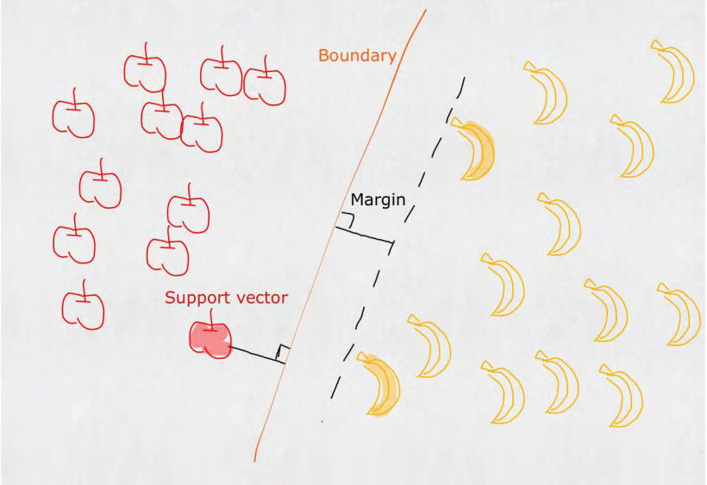
SVM支持向量机算法
SVM支持向量机算法工作原理
1.寻找最大分类间距
2.通过拉格朗日函数求优化的问题
不适应问题：有多个解的问题

Slide 41
SVM支持向量机算法的实现流程
SVM支持向量机算法实现流程
收集数据：可以使用任意方法。
准备数据：需要数值型数据。
分析数据：有助于可视化分隔超平面。
训练算法：SVM的大部分时间都源自训练，该过程主要实现两个参数的调优。
测试算法：十分简单的计算过程就可以实现。
使用算法：几乎所有分类问题都可以使用SVM，值得一提的是，SVM本身是一个二类分类器，对多类问题应用SVM需要对代码做一些修改

Slide 42
SVM支持向量机算法--核函数
对于线性可分的情况，SVM效果明显
而对于非线性的情况，SVM此时需要用到一种叫核函数(kernel)的工具，将数据映射到高维空间，从而达到线性可分。

Slide 43
SVM支持向量机算法的特点
SVM支持向量机算法特点
1. 优点：泛化（由具体的、个别的扩大为一般的，就是说：模型训练完后的新样本）错误率低，计算开销不大，结果易理解。
缺点：对参数调节和核函数的选择敏感，原始分类器不加修改仅适合于处理二分类问题。
使用数据类型：数值型和标称型数据

Slide 44
监督学习常见的算法
K-近邻算法
Logistic回归算法
朴素贝叶斯算法
决策树算法
SVM支持向量机
随机森林算法
AdaBoost算法

Slide 45
随机森林算法
随机森林算法工作原理
随机森林指的是利用多棵树对样本进行训练并预测的一种分类器

Slide 46
随机森林算法的实现流程
随机森林算法实现流程
1.采取有放回的抽样方式构造子数据集，保证不同子集之间的数量级一样（不同子集／同一子集 之间的元素可以重复）
2. 利用子数据集来构建子决策树，将这个数据放到每个子决策树中，每个子决策树输出一个结果
3. 然后统计子决策树的投票结果，得到最终的分类就是随机森林的输出结果

Slide 47
随机森林算法的特点
随机森林算法特点
1.优点：它能够处理很高维度（feature很多）的数据，并且不用做特征选择，在训练完后，它能够给出哪些feature比较重要，对于不平衡的数据集来说，它可以平衡误差。在创建随机森林的时候，模型泛化能力强，训练速度快，容易做成并行化方法
2.缺点：随机森林已经被证明在某些噪音较大的分类或回归问题上会过拟，另外对于有不同取值的属性的数据，取值划分较多的属性会对随机森林产生更大的影响，所以随机森林在这种数据上产出的属性权值是不可信的
3.适用数据范围：数值型和标称型

Slide 48
监督学习常见的算法
K-近邻算法
Logistic回归算法
朴素贝叶斯算法
决策树算法
SVM支持向量机
随机森林算法
AdaBoost算法

Slide 49
Adaboost算法
Adaboost算法工作原理
用反复修改的数据（主要是修正数据的权重）来训练一系列的弱学习器(一个弱学习器模型仅仅比随机猜测好一点, 比如一个简单的决策树),由这些弱学习器的预测结果通过加权投票(或加权求和)的方式组合, 得到我们最终的预测结果

Slide 50
Adaboost算法的实现流程
Adaboost算法实现流程
1.准备数据
2. 用准备的数据训练一个弱训练器
3. 将训练完的结果中错误的样本权重加大，正确的样本减小
4. 重复上述过程，直到一系列弱训练器全部使用完毕
5. 将每个训练器加权（注：此时权重根据弱训练器的错误率进行计算）求和得出最终结果

Slide 51
Adaboost算法的特点
Adaboost算法特点
1.优点：泛化（由具体的、个别的扩大为一般的）错误率低，易编码，可以应用在大部分分类器上，无参数调节。
2.缺点：对离群点敏感。
3.适用数据范围：数值型和标称型

Slide 52
常见的算法-无监督学习
K-Means算法
DBSCAN（基于密度）聚类算法
Apriori 算法
FP-growth算法
PCA（主成分分析）算法
SVD （奇异值分解）算法

Slide 53
K-Means算法
K-Means算法工作原理
首先, 随机确定 K 个初始点作为质心（不是数据中的点）
然后将数据集中的每个点分配到一个簇中, 具体来讲, 就是为每个点找到距其最近的质心, 并将其分配该质心所对应的簇. 这一步完成之后, 每个簇的质心更新为该簇说有点的平均值

Slide 54
K-Means算法的实现流程
K-Means算法实现流程
1. 创建 k 个点作为起始质心（通常是随机选择）
2. 当任意一个点的簇分配结果发生改变时，对于数据集中的每个数据点，计算每个质心与数据点之间的距离，然后将数据点分配到距其最近的簇
3. 计算每个簇中所有点的均值并将均值作为质心

Slide 55
K-Means算法的特点
K-Means算法特点
1. 优点：容易实现
2. 缺点：可能收敛到局部最小值, 在大规模数据集上收敛较慢
3. 适用数据范围：数值型

Slide 56
常见的算法-无监督学习
K-Means算法
DBSCAN（基于密度）聚类算法
Apriori 算法
FP-growth算法
PCA（主成分分析）算法
SVD （奇异值分解）算法

Slide 57
DBSCAN（基于密度）聚类算法术语
MinPts：最少点数
Eps邻域：给定对象半径Eps内的邻域称为该对象的Eps邻域
核心对象：如果对象的Eps邻域至少包含最小数目MinPts的对象，则称该对象为核心对象
边界点：边界点不是核心点，但落在某个核心点的邻域内
噪音点：既不是核心点，也不是边界点的任何点
直接密度可达：给定一个对象集合D，如果p在q的Eps邻域内，而q是一个核心对象，则称对象p 从对象q出发时是直接密度可达的(directly density-reachable)
密度可达：对于点Q，如果存在p1,p2,...,pn且p1=p2,...,pn−1=pn,pn=Q，即p1到pn都是直接（密度）可达的，那么Q对于p1（密度）可达
密度相连：如果存在对象O∈D，使对象p和q都是从O关于Eps和MinPts密度可达的，那么对象p到q是关于Eps和MinPts密度相连的(density-connected)。

Slide 58
DBSCAN（基于密度）聚类算法
DBSCAN（基于密度）聚类算法工作原理
假定类别可以通过样本分布的紧密程度决定。同一类别的样本，他们之间的紧密相连的，也就是说，在该类别任意样本周围不远处一定有同类别的样本存在。通过将紧密相连的样本划为一类，这样就得到了一个聚类类别。通过将所有各组紧密相连的样本划为各个不同的类别，则我们就得到了最终的所有聚类类别结果

Slide 59
DBSCAN的实现流程
DBSCAN（基于密度）聚类算法实现流程
1.导入数据样本D，初始化所有点为未访问，半径ε，和最少点数MinPts
2.建立neighbor队列
3.如果D中数据全部处理完，则算法结束，否则从D中选择一个未处理的点，标记为已访问，获得其所有直接密度可达点，如果为非核心点则标记为noise，重复步骤3，否则生成新的cluster，进入步骤4
4. 将当前核心点放入该cluster，将该核心点的直接密度可达点放入neighbor队列，并遍历该队列，如果neighbor队列全部遍历完则回溯至步骤3
5. 如果该点已经访问过，则进入步骤6，否则标记为已访问，然后获得该点的所有密度可达点，如果这个点也为核心点，则将该点的所有直接密度可达点放入neighbor队列
6. 如果该点不属于任何cluster，则放入当前cluster
7. 算法结束

Slide 60
DBSCAN算法的特点
DBSCAN（基于密度）聚类算法特点
1. 1.优点：
1） 可以对任意形状的稠密数据集进行聚类，相对的，K-Means之类的聚类算法一般只适用于凸数据集。
2） 可以在聚类的同时发现异常点，对数据集中的异常点不敏感。
3） 聚类结果没有偏倚，相对的，K-Means之类的聚类算法初始值对聚类结果有很大影响。
2.缺点：
1）如果样本集的密度不均匀、聚类间距差相差很大时，聚类质量较差，这时用DBSCAN聚类一般不适合。
2）如果样本集较大时，聚类收敛时间较长，此时可以对搜索最近邻时建立的KD树或者球树进行规模限制来改进。
3）调参相对于传统的K-Means之类的聚类算法稍复杂，主要需要对距离阈值ϵ，邻域样本数阈值MinPts联合调参，不同的参数组合对最后的聚类效果有较大影响。
3.适用数据范围：任意稠密性数据

Slide 61
常见的算法-无监督学习
K-Means算法
DBSCAN（基于密度）聚类算法
Apriori 算法
FP-growth算法
PCA（主成分分析）算法
SVD （奇异值分解）算法

Slide 62
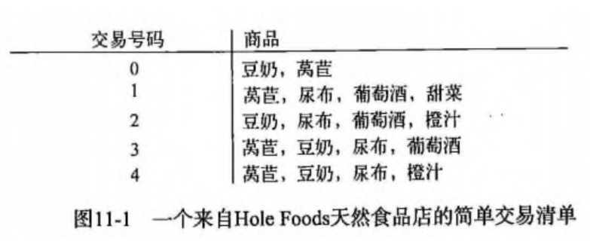
关联性分析算法术语
关联分析：是一种在大规模数据集中寻找有趣关系 的任务。
频繁项集（frequent item sets）: 经常出现在一块的物品的集合，上图中的 {葡萄酒, 尿布, 豆奶} 就是一个频繁项集的例子
关联规则（associational rules）: 暗示两种物品之间可能存在很强的关系，上图中尿布 -> 葡萄酒就是一个关联规则。这意味着如果顾客买了尿布，那么他很可能会买葡萄酒
支持度: 数据集中包含该项集的记录所占的比例。例如上图中，{豆奶} 的支持度为 4/5。{豆奶, 尿布} 的支持度为 3/5
可信度: 针对一条诸如{尿布} -> {葡萄酒} 这样具体的关联规则来定义的。这条规则的可信度被定义为支持度({尿布, 葡萄酒})/支持度({尿布})，从图中可以看出支持度({尿布, 葡萄酒}) = 3/5，支持度({尿布}) = 4/5，所以{尿布} -> {葡萄酒} 的可信度 = 3/5 / 4/5 = 3/4 = 0.75

Slide 63
Apriori 算法
Apriori算法工作原理
为了减少关联规则学习时所需的计算量，研究人员发现了一种所谓的 Apriori 原理，即某个项集是频繁的，那么它的所有子集也是频繁的。 例如，如果 {0, 1} 是频繁的，那么 {0}, {1} 也是频繁的。 该原理直观上没有什么帮助，但是如果反过来看就有用了，也就是说如果一个项集是 非频繁项集，那么它的所有超集也是非频繁项集

Slide 64
Apriori 算法的实现流程
Apriori 算法实现流程
1.导入数据
2. 生成所有单个数据的项集列表
3. 扫描数据集来查看哪些项集满足最小支持度要求，去掉那些不满足最小支持度要求的集合
4. 然后对剩下来的集合进行组合以生成包含两个元素的项集
5. 重复3-4过程，直到所有项集被去掉
6. 利用相同思路去掉所有不满足最小可信度的集合
7. 利用剩余集合进行组合生成新的关联规则

Slide 65
Apriori 算法的特点
Apriori 算法特点
1.优点：易编码实现
2.缺点：在大数据集上可能较慢
3.适用数据范围：数值型和标称型

Slide 66
常见的算法-无监督学习
K-Means算法
DBSCAN（基于密度）聚类算法
Apriori 算法
FP-growth算法
PCA（主成分分析）算法
SVD （奇异值分解）算法

Slide 67
FP-growth算法
FP-growth算法工作原理
基于Apriori算法构建,但是数据结构不同，使用叫做 FP树 的数据结构结构来存储集合

Slide 68
FP-growth算法的实现流程
FP-growth算法实现流程
1.准备数据
2. 遍历所有的数据集合，计算所有项的支持度
3. 丢弃非频繁的项
4. 基于支持度降序排序所有的项
5. 所有数据集合按照得到的顺序重新整理
6. 重新整理完成后，丢弃每个集合末尾非频繁的项
7. 读取每个集合插入FP树中，同时用一个头部链表数据结构维护不同集合的相同项

Slide 69
FP-growth算法的特点
FP-growth算法特点
1.优点：
1.1.因为 FP-growth 算法只需要对数据集遍历两次，所以速度更快。
1.2.FP树将集合按照支持度降序排序，不同路径如果有相同前缀路径共用存储空间，使得数据得到了压缩。
1.3.不需要生成候选集。
1.4.比Apriori更快。
2. 缺点：
2.1. FP-Tree第二次遍历会存储很多中间过程的值，会占用很多内存。
2.2.构建FP-Tree是比较昂贵的。
3. 适用数据范围：标称型数据(离散型数据)

Slide 70
常见的算法-无监督学习
K-Means算法
DBSCAN（基于密度）聚类算法
Apriori 算法
FP-growth算法
PCA（主成分分析）算法
SVD （奇异值分解）算法

Slide 71
PCA（主成分分析）算法
PCA（主成分分析）算法工作原理
PCA的思想是将n维特征映射到k维上（k<n），这k维是全新的正交特征。这k维特征称为主成分，是重新构造出来的k维特征,然后再重新分析数据

Slide 72
PCA（主成分分析）算法的实现流程
PCA（主成分分析）算法实现流程
1.找出第一个主成分的方向，也就是数据方差最大的方向。
2. 找出第二个主成分的方向，也就是数据方差次大的方向，并且该方向与第一个主成分方向正交(orthogonal 如果是二维空间就叫垂直)。
3. 通过这种方式计算出所有的主成分方向。
4. 通过数据集的协方差矩阵及其特征值分析，我们就可以得到这些主成分的值。
5. 一旦得到了协方差矩阵的特征值和特征向量，我们就可以保留最大的 N 个特征。这些特征向量也给出了 N 个最重要特征的真实结构，我们就可以通过将数据乘上这 N 个特征向量 从而将它转换到新的空间上

Slide 73
PCA（主成分分析）算法的特点
PCA（主成分分析）算法特点
1.优点：通过 PCA 进行降维处理，我们就可以同时获得 SVM 和决策树的优点：(得到了和决策树一样简单的分类器，同时分类间隔和SVM一样好) ，还可以降低数据的复杂性，识别最重要的多个特征
2.缺点：不一定需要，且可能损失有用信息。
3.适用数据范围：数值型

Slide 74
常见的算法-无监督学习
K-Means算法
DBSCAN（基于密度）聚类算法
Apriori 算法
FP-growth算法
PCA（主成分分析）算法
SVD （奇异值分解）算法

Slide 75
SVD （奇异值分解）算法
SVD （奇异值分解）算法工作原理
通过对矩阵的分解来降维

Slide 76
SVD （奇异值分解）算法的实现流程
SVD （奇异值分解）算法实现流程
1. 利用 SVD 从数据中构建一个主题空间
2. 在该空间下处理问题

Slide 77
SVD （奇异值分解）算法的特点
SVD （奇异值分解）算法特点
1.优点：简化数据，去除噪声，优化算法的结果
2.缺点：数据的转换可能难以理解
3.适用数据范围：数值型

